Slide 1


Система ведения
базы данных
внутренних документов
в технологии КонсультантПлюс
(СВБД)

Slide 2

Система ведения базы данных
КонсультантПлюс (СВБД)
СВБД – программное обеспечение (далее ПО), позволяющее создавать информационный банк (далее ИБ) с внутренними документами организации на основе технологии КонсультантПлюс.
В СВБД доступны поисковые возможности и функционал
СПС КонсультантПлюс.
СВБД КонсультантПлюс внесена в реестр отечественного ПО https://reestr.digital.gov.ru/reestr/304208/?sphrase_id=327581.

Slide 3



Миссия СВБД
Обеспечить простую, быструю и удобную
работу сотрудников с документами
Сделать внутренние документы доступными широкому кругу сотрудников, в том числе
в дочерних обществах и филиалах
Сократить время и силы на внедрение.
СВБД интегрируется с КонсультантПлюс
и не требует дополнительного обучения пользователей
3

Slide 4






Как понять, что внедрение СВБД необходимо
Есть потребность в переводе внутренних документов в электронный
формат
Большой объем внутренних документов (>1000), которые нужно хранить, искать и т.д.
Необходимо доводить информацию до широкого круга сотрудников
Нужны удобные инструменты при работе с большими внутренними документами (оглавление, закладки)
Во внутренних документах много ссылок на НПА или
на другие внутренние документы организации, и они должны быть всегда актуальны
Есть необходимость в создании редакций документов и их сравнении

Slide 5

Примеры типов документов для их размещения в ИБ СВБД
1
2
3
Организационно-распорядительные документы (ОРД) – уставы, положения, приказы и т.д.
Консультационные и справочные материалы –«вопрос-ответ», позиции, обзоры
Аттестационные материалы – материалы для обучения и т.п.
4
5
Договоры/
соглашения с контрагентами
Судебные акты

Slide 6

СВБД и СЭД
СВБД дополняет СЭД. У каждой из систем свое предназначение:
СЭД – для создания документов (в части согласования), контроля и принятия (подписания) документов
СВБД – для работы с уже готовыми документами, удобный поиск и анализ
Обе системы могут быть взаимосвязаны между собой посредством простановки гиперссылок.

Slide 7

Функционал СВБД: возможности для пользователей
Индивидуальная настройка полей карточки поиска, словарей и тематического рубрикатора.
Создание и сравнение редакций документов.
Создание взаимосвязи документов друг с другом, а также с федеральными и региональными нормативно-правовыми актами с точным позиционированием ссылок.
www-ссылки на внутренний портал организации и ссылки на документы СВБД из другой системы заказчика.
Использование вставок и примечаний, а также прикрепление оригиналов документов и других файлов к внутренним документам организации.
Использование в работе с внутренними документами организации привычных поисковых и аналитических возможностей СПС КонсультантПлюс.
3

Slide 8
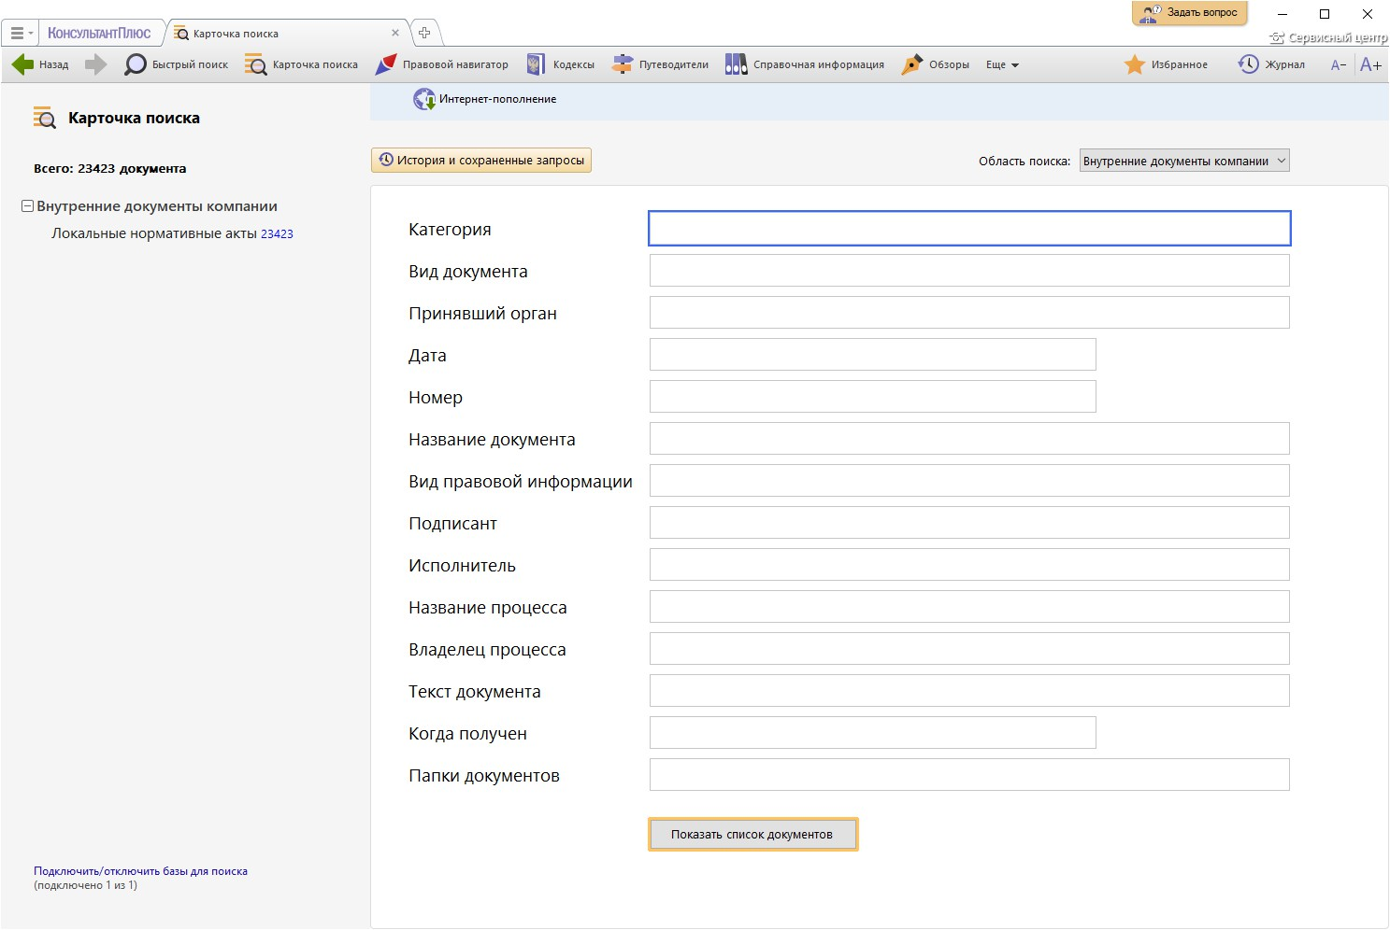
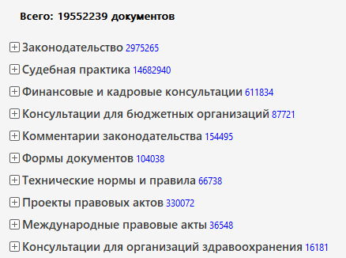

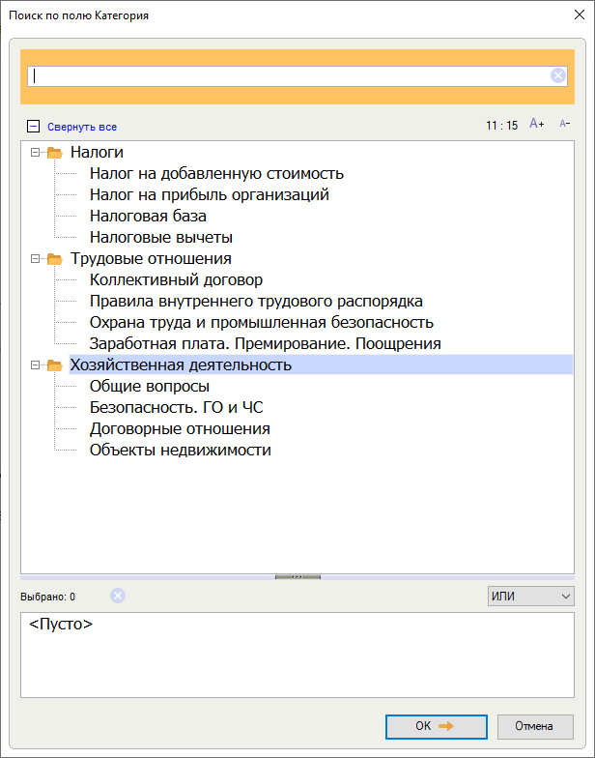







Интеграция СВБД с СПС КонсультантПлюс
В дереве-списке и карточке поиска СПС КонсультантПлюс
появляется раздел с внутренними документами.
offi
ce@kadis.ru kadis.org
12

Slide 9

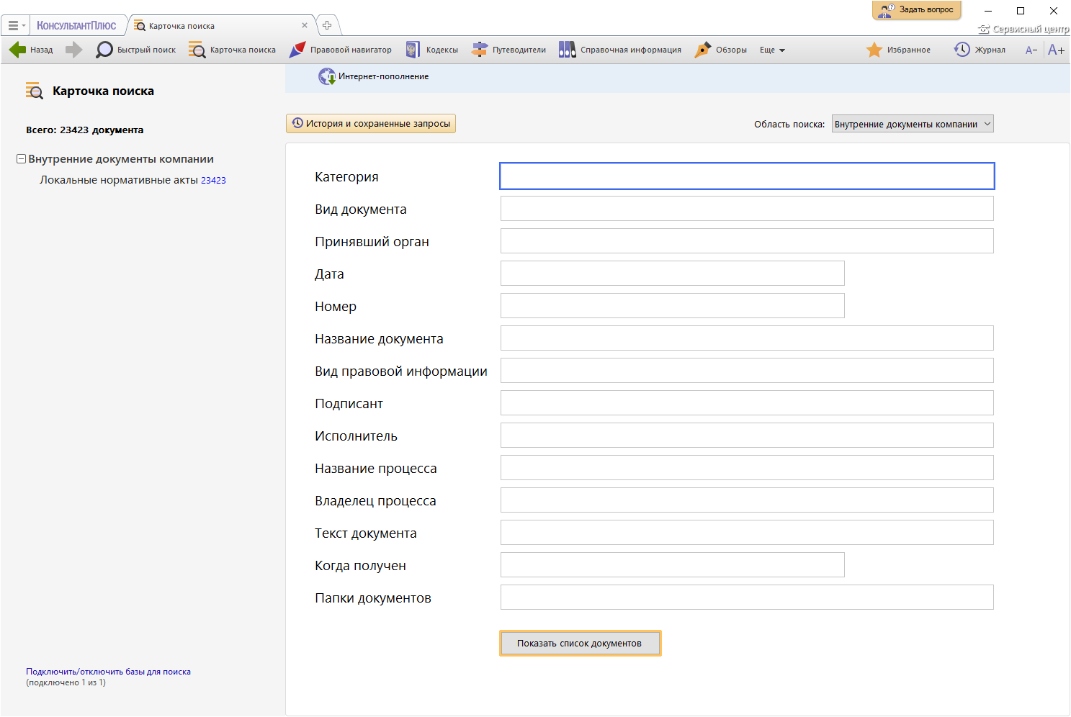
Индивидуализация полей карточки поиска и тематического рубрикатора

Slide 10
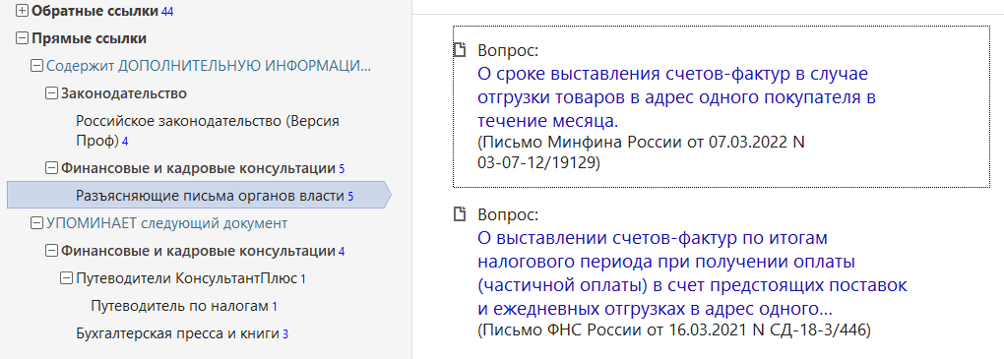
Взаимосвязи документов
Позволяют отобразить связи документов СВБД как между собой, так и с федеральным и региональным законодательством в установленных системах. Ссылка проставляется на конкретный фрагмент (статью, пункт, абзац).

Slide 11
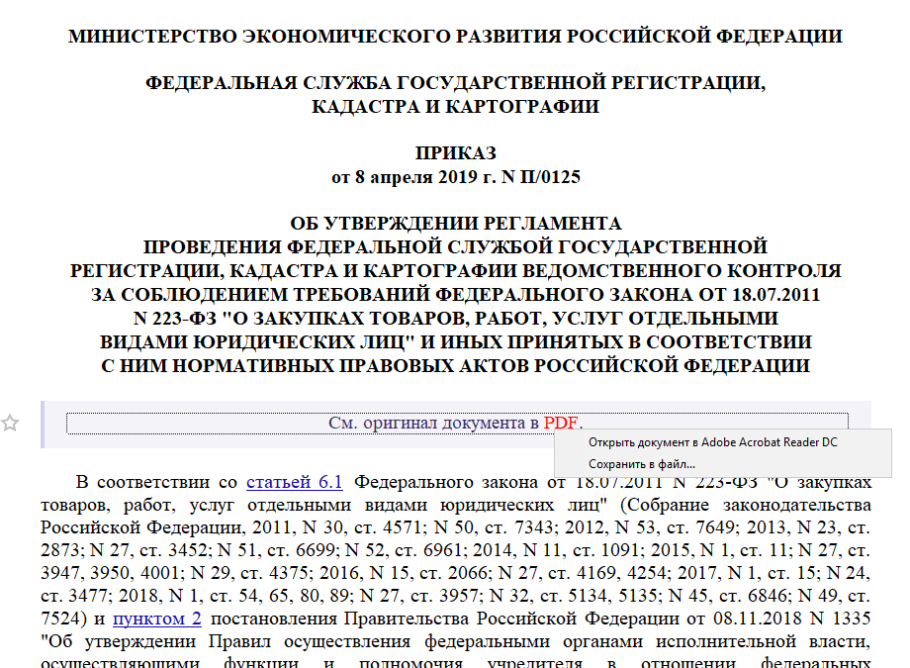
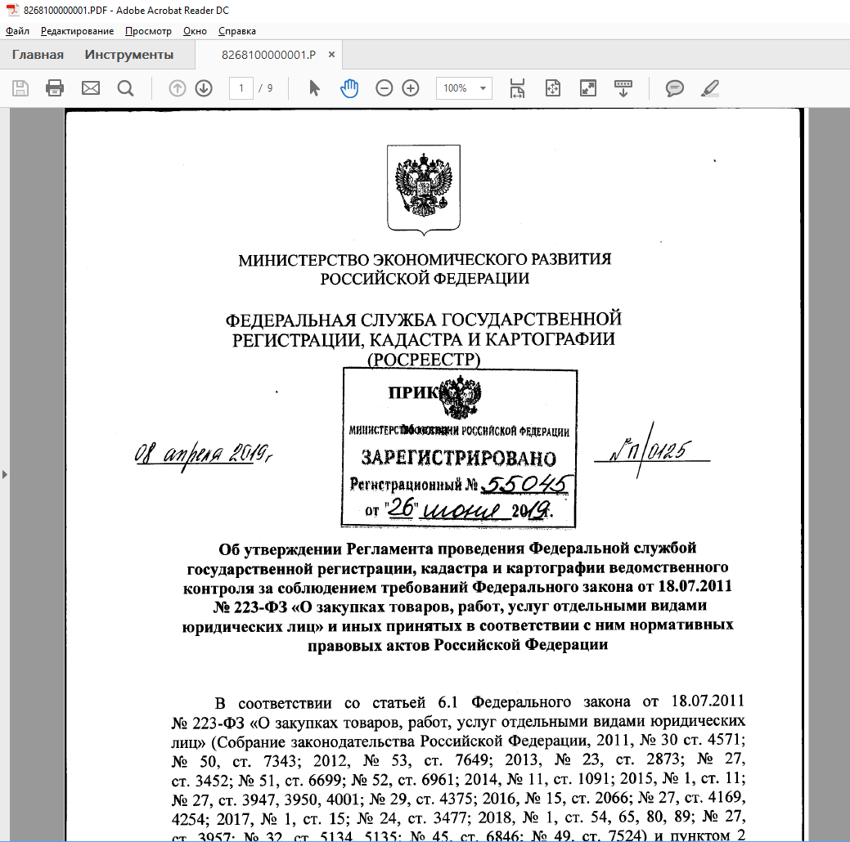
Прикрепление документов
Прикрепление внешних файлов позволяет открыть и просмотреть из текста оригинал документа или его часть (приложение, графическую схему и т.п.).

Slide 12
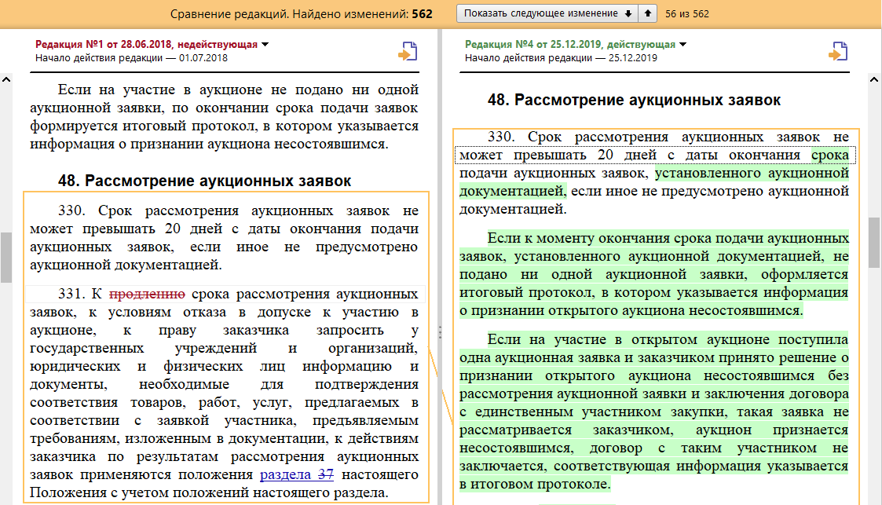
Сравнение редакций документа
Данный функционал позволяет в режиме одного окна наглядно сравнить измененные фрагменты разных редакций документа.
8

Slide 13

Разделение прав доступа
Утилита «Автоматизированное рабочее место администратора доступа» (АРМ АД)
применяется при установке СВБД в пределах одной локальной сети;
ИБ с «подбанками»
применяется при установке ИБ СВБД в удаленных структурных подразделениях, дочерних обществах или филиалах.

Slide 14
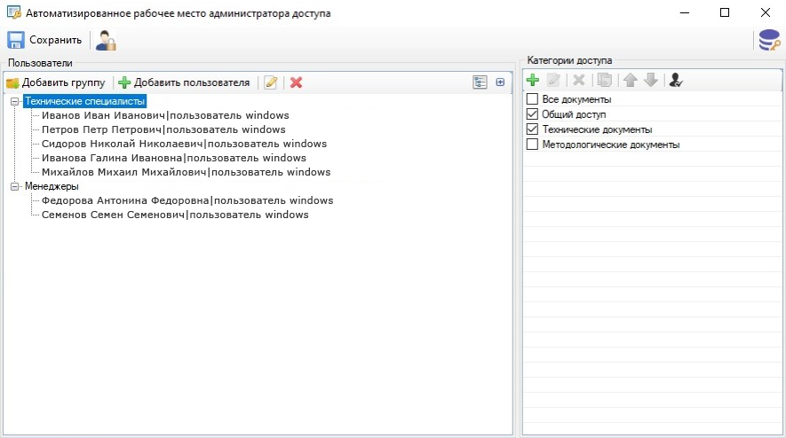
АРМ АД
При входе в комплект СВБД пользователь автоматически авторизуется по учетной записи Active Directory, по которой определяются права доступа к тому или иному документу.
Применяется при установке СВБД в пределах одной локальной сети.

Slide 15
ИБ с «подбанками»
Позволяет физически выделить документы в отдельный ИБ, являющийся структурной частью полного ИБ («подбанк»).
Применяется при установке ИБ в удаленных структурных подразделениях, дочерних обществах или филиалах заказчика.
В одном ИБ СВБД возможно до четырех уровней доступа.

Slide 16
Схема создания
ИБ СВБД в ручном режиме
Редактор
СВБД
Оболочка
Администратора
Оболочка пользователя
  Подготовка документов для ввода в ИБ: создание оглавления, простановка ссылок на др. документы, заполнение карточки реквизитов
  Создание редакций внутренних документов
  Настройка прав доступа к документу
  Ввод документов в информационный банк заказчика
  Изменение документов для исправления или создания редакций
  Групповые изменения реквизитов
  Быстрый и удобный поиск внутренних документов заказчика
  Все возможности технологии КонсультантПлюс
8

Slide 17
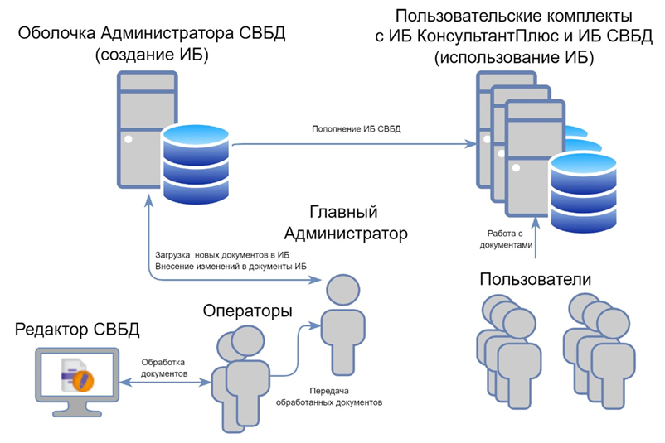
Схема работы СВБД
9

Slide 18
Модуль «Проверка ссылок КонсультантПлюс» (МПС)
МПС – инструмент, позволяющий поддерживать внутренние документы организации в актуальном состоянии - путем непрерывного контроля статуса норм и законов, на которые они ссылаются:
Возможность поставить на контроль ссылки из документов ИБ СВБД на любые другие документы в комплекте;
Оповещение об изменении статуса (документ утратил силу, вышла новая редакция и т.д.) документов, на которые были проставлены ссылки;
Информирование о будущих изменениях (подготовлена редакция с изменениями, не вступившими в силу, и т.д.);
Автоматическое формирование и рассылка отчетов о контроле ссылок на e-mail по заданному расписанию.

Slide 19


Возможности МПС
Проверка актуальности ссылок в ранее принятых документах
Контроль за актуальностью ссылок в будущем, в автоматическом режиме

Slide 20
NEW
Модуль автоматической загрузки документов КонсультантПлюс (МАЗД)
МАЗД – программный модуль, предназначенный для автоматической обработки и ввода в СВБД документов.
МАЗД принимает в обработку документы, файлы которых представлены в определенной файловой структуре и реквизиты которых описаны в табличном виде в специальном файле card.сsv.

Slide 21
В рамках автоматической обработки документов МАЗД:
заполнит реквизитную карточку документа
объединит файл основного документа, приложений и дополнений к нему
сформирует заголовок в тексте документа (опционально)
сформирует оглавление КонсультантПлюс (опционально)
проставит ссылки на прикрепленные файлы, на документы СПС КонсультантПлюс, СВБД и интернет-ссылки

Slide 22




Возможные сценарии применения МАЗД
Ввод большого количества архивных документов
Позволяет без значительных трудозатрат быстро обработать и ввести большой архив документов.
Периодический ввод текущих документов
Предоставляет возможность организовать обработку и ввод текущих документов.
Актуализация и изменение введенных документов
Позволяет вносить изменения в уже введенных в ИБ документах (полная замена документа или замена только реквизитов).
Простановка ссылок в ранее введенных документах ИБ
Позволяет расставить дополнительные ссылки в документах, которые вводились в ИБ ранее (в ручном режиме).

Slide 23

Техподдержка по СВБД
Обучение сотрудников организации технологии ведения СВБД и ее модулей: установка, регистрация, разделение прав доступа, наполнение информационного банка и т.д.
Внесение изменений в конфигурационные файлы СВБД для индивидуальной настройки ее отдельных модулей.
Решение технических вопросов в очном или дистанционном формате.
Обновление версий программного обеспечения СВБД.
Консультации по различным вопросам эксплуатации СВБД.
12

Slide 24
Несколько важных фактов о СВБД
в технологии СВБД реализовано более 200 успешных проектов в крупнейших коммерческих компаниях, госкорпорациях и органах государственной власти федерального и регионального уровня:
ФНС России, ФАС России, Федеральное казначейство, ПФР, ФСС России, МВД России, Росгвардия, Минтруд России, Счетная палата Российской Федерации, Управление делами Президента Российской Федерации, Гознак, ПАО «Сбербанк», ГК «Ростех», АО «РЖД», ГК «Росатом», ПАО «МТС», ПАО «Мегафон», ПАО «РусГидро», ПАО «ГМК «Норильский никель» и др.
65% всех клиентов прошли обучение и самостоятельно ведут свои ИБ СВБД; 35% – используют аутсорсинг
12

Slide 25
Свяжитесь с менеджером компании «АПИ»
по внедрению СВБД:
Продемонстрируем возможности системы
Поможем подобрать функционал СВБД
Рассчитаем стоимость, условия и сроки внедрения СВБД
Ответим на все дополнительные вопросы
Дьяченко Марина,
тел. 8-953-415-08-38

